Slide 1

INSCRIPEX
Sebastián José Guerra Martínez, Héctor Luis Ríos Cuadro.

Slide 2

Agenda
Identificación del problema
Descripción de la solución
Análisis y diseño de la solución propuesta (diagrama de clases UML)
Implementación arquitectura por capas
Funcionalidad de la solución desarrollada
Uso de técnicas generales de POO
Uso de buenas prácticas en la escritura de código
Elaboración y presentación del informe de proyecto

Slide 3
Identificación del problema
Con el fin de dar soporte al proceso de inscripción de cédulas de la Registraduría General de la Nación, se desea desarrollar una aplicación para las próximas elecciones presidenciales. Cada cédula debe ser registrada en un puesto de votación existente. Al momento de registrar una cédula, se debe ingresar la siguiente información del ciudadano:
Número de cédula, Fecha de expedición de la cédula, Lugar de expedición de la cédula, Apellidos, Nombres, Fecha de nacimiento, Lugar de nacimiento, Sexo.
El sistema de inscripción debe contener la información de los departamentos. Cada departamento tiene sus municipios y cada municipio tiene los puestos de votación disponibles con sus ciudadanos inscritos.
Los problemas principales para desarrollar una aplicación que soporte el proceso de inscripción de cédulas para la Registraduría General de la Nación incluyen: Asegurar la precisión y actualización de los datos ingresados, garantizar la seguridad y protección de los datos personales y asegurar la accesibilidad y usabilidad para todos los ciudadanos.

Slide 4
Descripción de la solución
Para solucionar los problemas de precisión, seguridad, accesibilidad en el desarrollo del software de inscripción de cédulas para la Registraduría General de la Nación, se ha desarrollado un software en Java utilizando la metodología orientada a objetos y el patrón arquitectónico MVC (Modelo Vista Controlador). Este enfoque permite implementar validaciones en el modelo. Además, se ha diseñado una interfaz de usuario accesible y amigable.

Slide 5
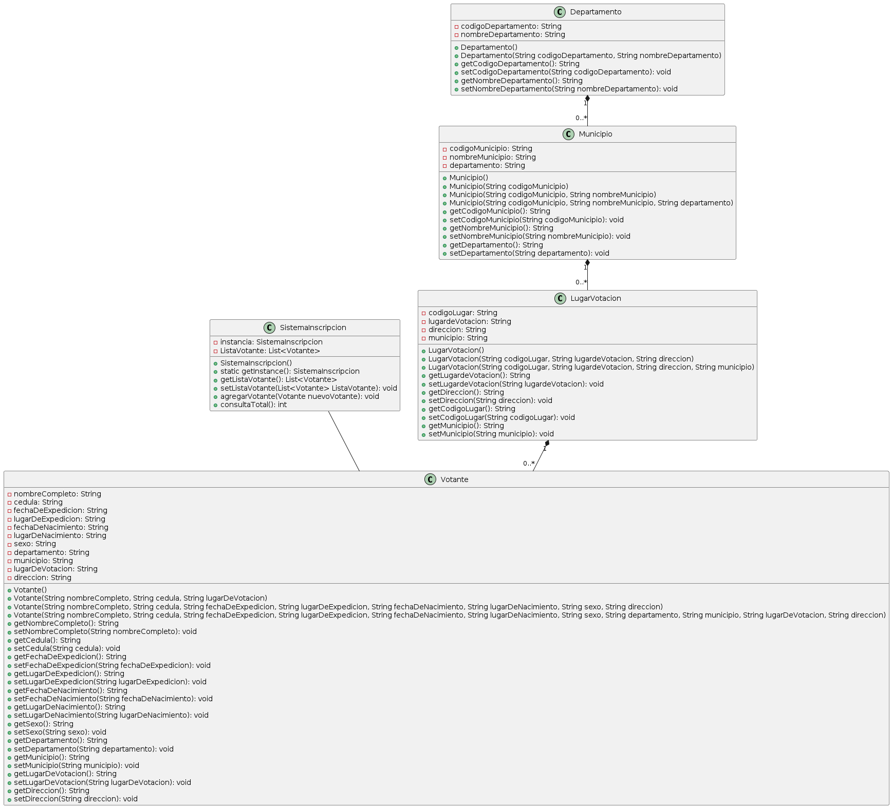
Análisis y diseño de la solución propuesta (diagrama de clases UML)

Slide 6
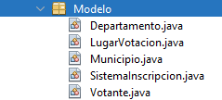
Implementación arquitectura por capas
Modelo de datos

Slide 7

Modelo controlador

Slide 8
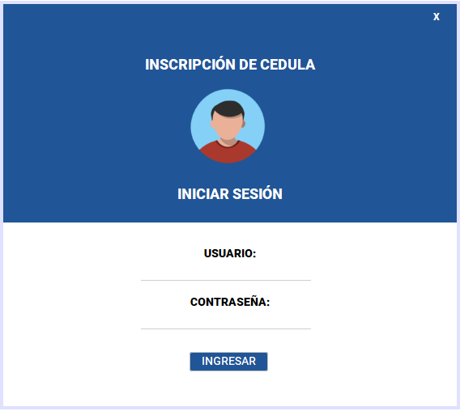
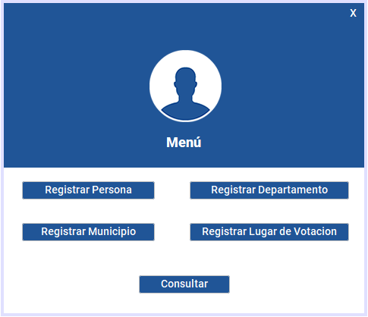
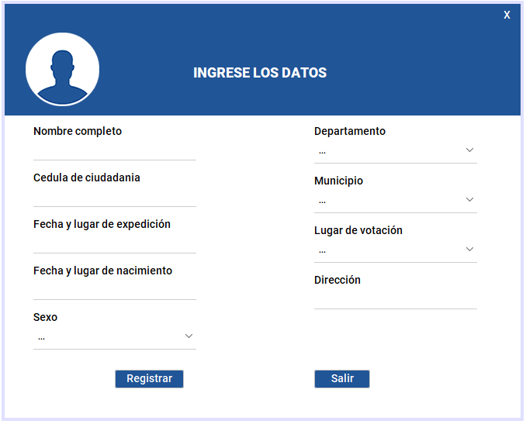
Modelo Vista

Slide 9
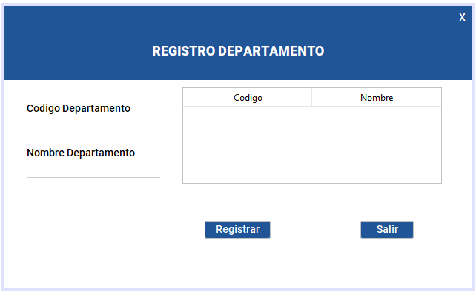
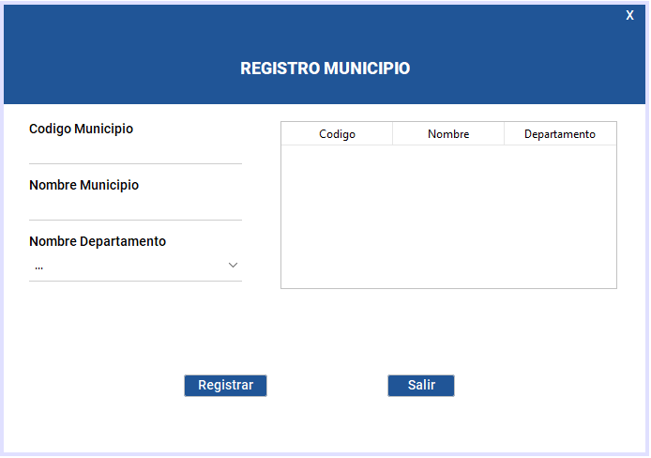
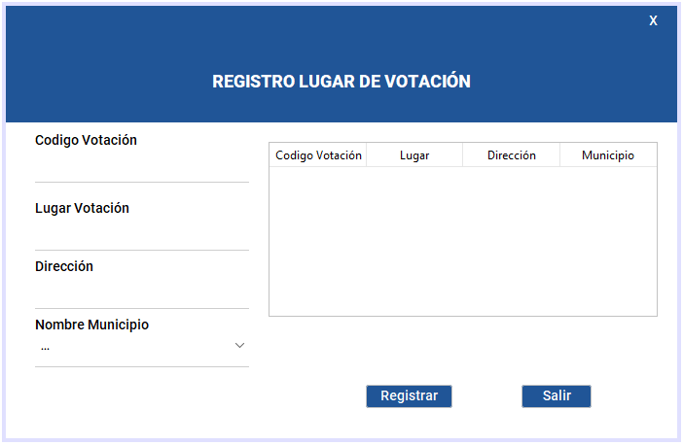
Modelo Vista

Slide 10
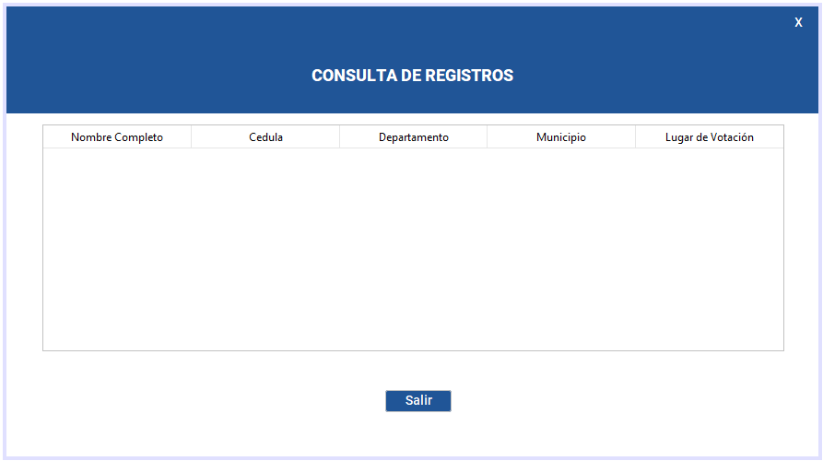
Modelo Vista

Slide 11
Funcionalidad de la solución desarrollada
Funcionalidades del Sistema
Control de Acceso: Gestiona quién puede entrar al sistema y qué puede hacer, usando contraseñas y roles de usuario.
Ingreso a la Interfaz Principal: Permite a los usuarios autenticados acceder al panel principal del sistema con todas las opciones según su rol.
Ingreso de Datos: Facilita el registro de información del ciudadano como número de cédula y datos personales.
Manejo de Archivos: Permite cargar, almacenar y gestionar documentos importantes, asegurando que solo usuarios autorizados puedan acceder a ellos.
Salida de Datos: Genera y exporta reportes y listas de votantes en formatos como PDF, Excel, Txt, para facilitar la revisión y análisis.
Interfaz Gráfica de Usuario (GUI): Proporciona una interfaz visual amigable e intuitiva con menús, botones y formularios, asegurando que el sistema sea fácil de usar para todos.

Slide 12
Uso de técnicas generales de POO
Abstracción: Las clases SistemaInscripcion, Votante, Departamento, Municipio, y LugarVotacion representan conceptos abstractos del sistema de inscripción. Cada clase se centra en los detalles necesarios para su función específica, ocultando la complejidad interna y exponiendo solo lo necesario.
Encapsulamiento: Todos los atributos de las clases son privados y se accede a ellos mediante métodos públicos (getters y setters). Esto asegura que los datos internos de las clases estén protegidos contra acceso no autorizado y modificaciones indebidas.
Herencia: La clase Municipio hereda de Departamento, y LugarVotacion hereda de Municipio. Esto permite que Municipio y LugarVotacion reutilicen los atributos y métodos de sus clases base, Departamento y Municipio, respectivamente.
Colecciones de Objetos: En la clase SistemaInscripcion, se utiliza una lista (ArrayList) para almacenar objetos de tipo Votante. Esto permite manejar múltiples votantes de manera organizada y eficiente.

Slide 13
Uso de buenas prácticas en la escritura de código
El código debe estar organizado en un paquete llamado modelo, que agrupa todas las clases que representan las entidades del sistema de inscripción de votantes. La clase principal es SistemaInscripcion, que maneja la lista de votantes y departamentos, utilizando el patrón Singleton para garantizar una sola instancia en toda la aplicación y métodos para agregar votantes y consultar el total de votantes registrados.
La clase Votante representa a un ciudadano que se registra para votar con información personal como número de cédula, nombres, apellidos, fecha y lugar de nacimiento. La clase Departamento representa un departamento en el país con una lista de municipios asociados. La clase Municipio representa un municipio dentro de un departamento y contiene lugares de votación disponibles. La clase LugarVotacion representa un lugar específico donde los votantes pueden registrarse con una lista de votantes registrados en ese lugar.
Se debe utilizar CamelCase para nombres de clases y métodos, atributos y métodos con nombres descriptivos, encapsulación para proteger atributos y herencia para reutilización de código con colecciones de objetos gestionadas adecuadamente para una organización lógica y funcional del sistema.

Slide 14
Elaboración y presentación del informe de proyecto

